Slide 1
膝关节磁共振成像
涂占海

Slide 2
膝关节解剖
膝关节：结构最复杂、扛杆作用最强、损伤最多的关节
组成：内、外侧胫股关节和髌股关节
包括：骨、软骨、半月板、韧带、肌腱、滑囊、滑膜等结构

Slide 3
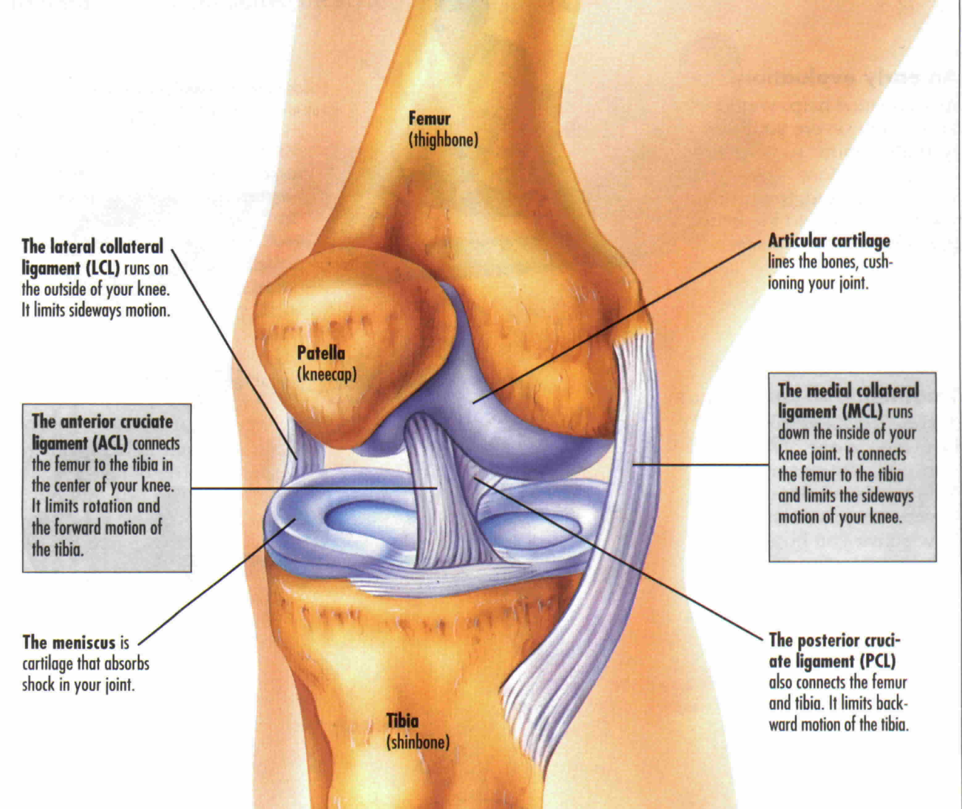

Slide 4
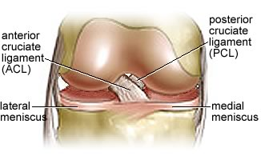

Slide 5
膝关节扫描序列
横断位：PD+FS，T1WI；冠状位：PD+FS，矢状位：PD+FS，T1WI
PD+FS（TR3500-4000，TE35-40）
T1WI（TR500-1000，TE12-20）
轻度屈曲膝关节（15-30度）
外旋10-15度

Slide 6
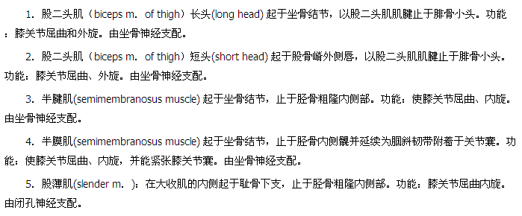
膝关节屈肌群

Slide 7
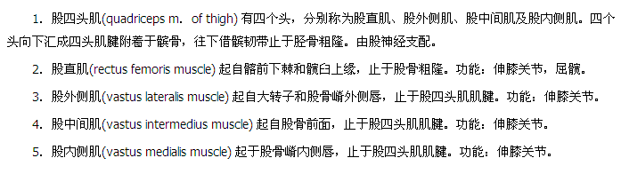
膝关节伸肌群

Slide 8
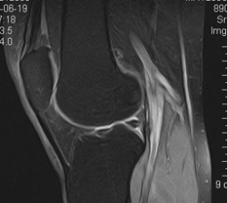
髌肌腱（PaT）
膝关节前方，为股四头肌腱延续部分
起于髌骨，止于胫骨粗隆
从前方加固和限制膝关节过度屈曲

Slide 9
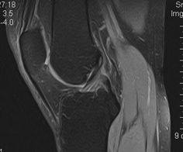
前交叉韧带（ACL）
关节内、滑膜囊外
长38mm，宽11mm，螺旋状纤维贯穿全长
前内束、后外束
股骨髁间部由后上外侧向前下内侧斜行
最大伸展及90度屈曲时张力增加，45度屈曲较为松弛
股骨附着处略显脆弱，易损伤
胫骨端扇形附着于胫骨棘与内侧半月板前角之间

Slide 10
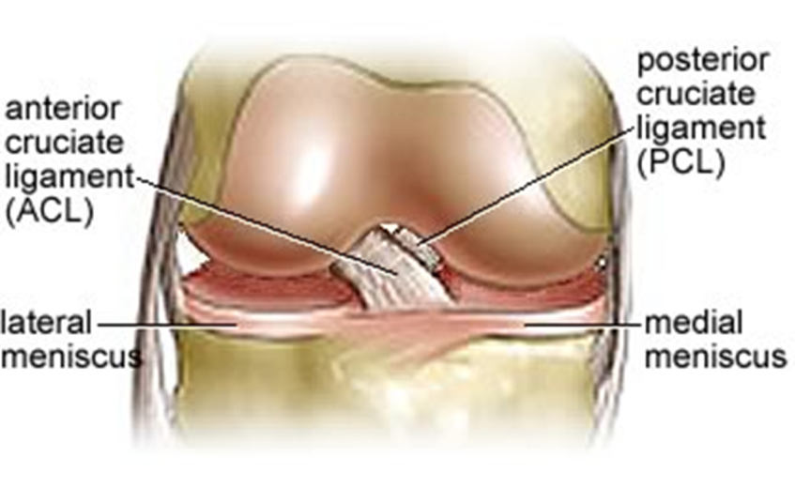
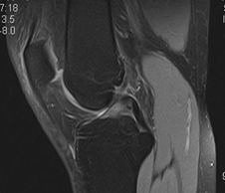
后交叉韧带（PCL）
关节内、滑膜囊外
长38mm，宽13mm，胫骨侧略细，部分埋于关节腔内，胫骨附着处于关节面下1cm处
血供丰富，约为其他膝关节韧带张力的2倍以上
前外侧束、后内侧束
屈曲、伸展状态均受到张力
几乎为头尾方向平行走行

Slide 11
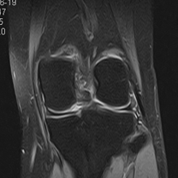
内侧副韧带（MCL）
浅层（关节间隙上方5cm处骨股骨内侧髁、下方6-7cm胫骨体内侧）
深层
浅层不与半月板直接接合
深层：半月板股骨韧带、半月板胫骨韧带，无关节积液时无法显示
防止小腿外翻及外旋

Slide 12
膝外侧支持组织
复合体，比内侧副韧带复杂
髂胫束（ITB）、外侧副韧带（LCL）及股二头肌腱（BFT）
抑制膝关节内翻及过度伸展，伸展位时最紧张
前交叉韧带（ACL）断裂常合并后外侧支持组织的损伤

Slide 13
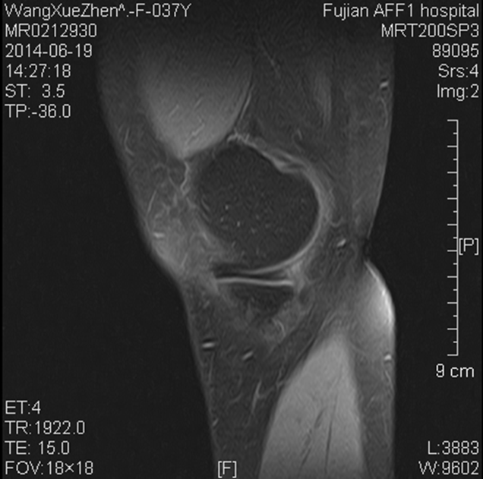
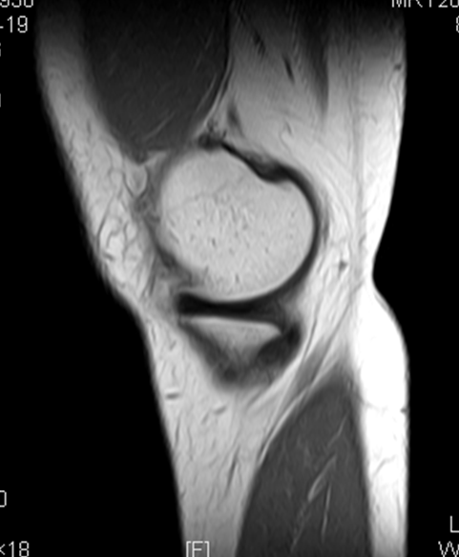
AMM
VMM
GrM
MM
VMM：股内侧肌 AMM：大收肌 GrM：股薄肌
MM：内侧半月板 ：股骨收肌结节（大收肌附着处）

Slide 14
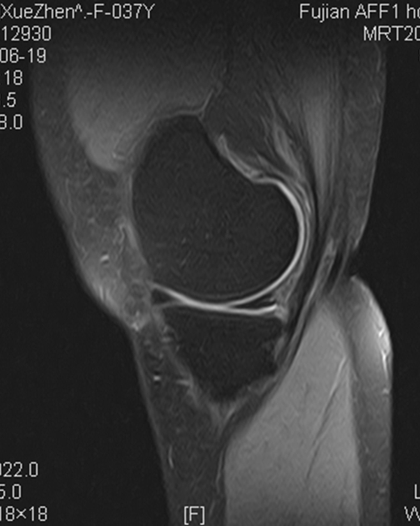
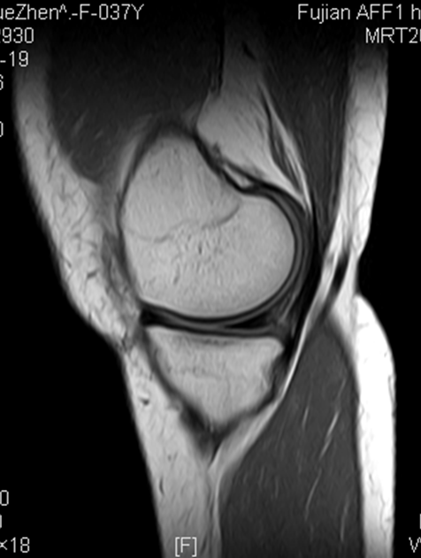
VMM
MFC
SMM
STM
mGCM
VMM：股内侧肌 MFC：内侧髁 mGCM：腓肠肌内侧头
SMM：半膜肌 STM：半腱肌

Slide 15
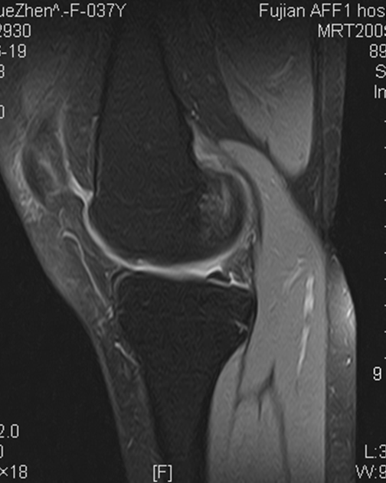
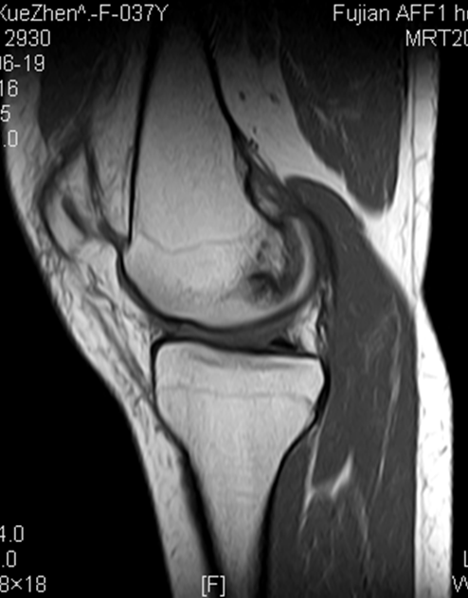


TrML
mGCM：腓肠肌内侧头 VMM：股内侧肌 TrML：膝横韧带
示不规则处为股骨收肌结节，即腓肠肌内侧头附着处

Slide 16
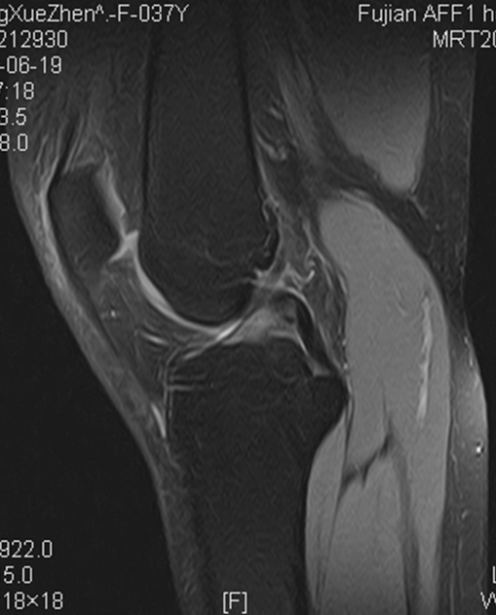
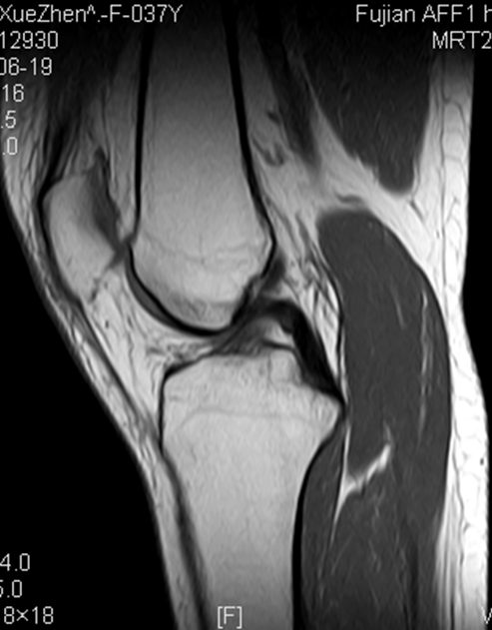
QT
ACL
iFP
PCL
PaT
TrML
QT：股四头肌腱 iFP：髌下脂体 PaT：髌肌腱 TrML：膝横韧带
ACL：前交叉韧带 PCL：后交叉韧带

Slide 17
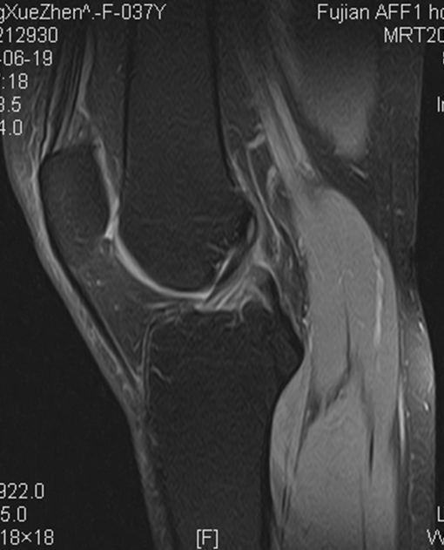
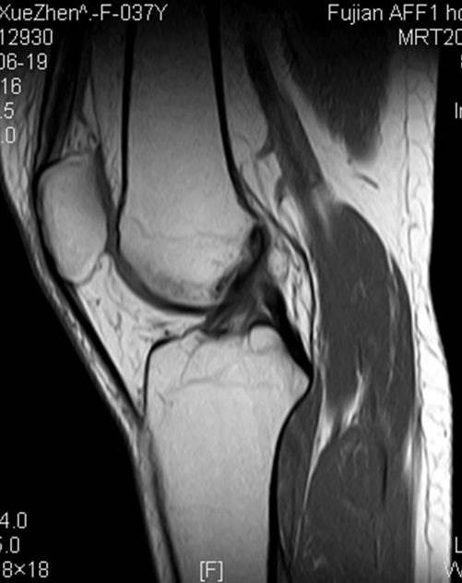

pCap
*
pCap：后方关节囊 膝关节髌下皱襞为髌下脂体延伸形成

Slide 18
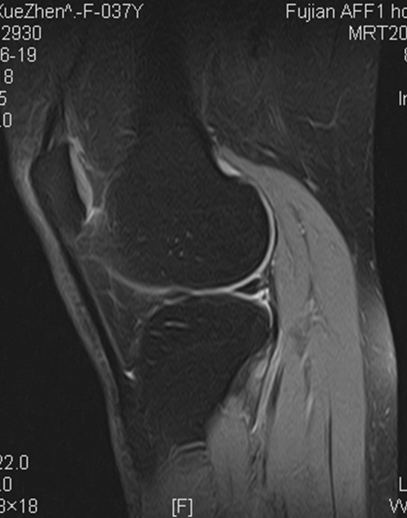
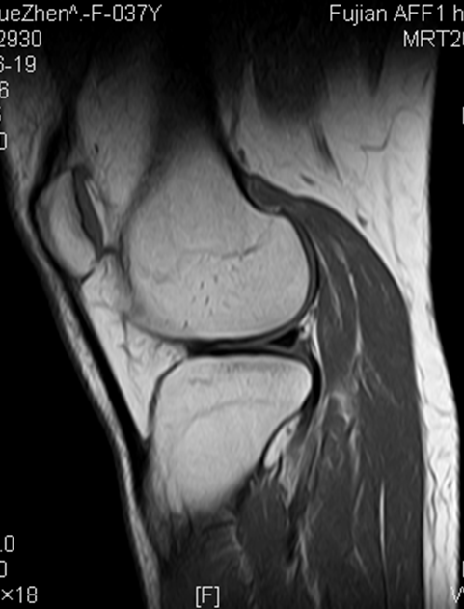

？？？
LM
LM
髌下深囊

Slide 19
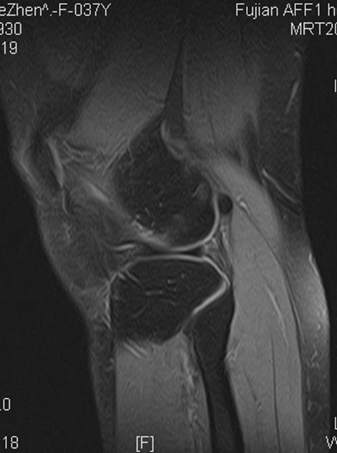
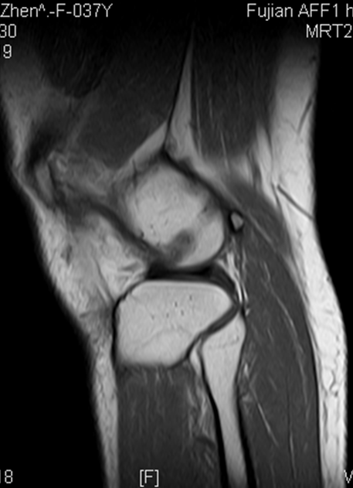
fabella
LFC
PT
LFC：外侧髁 PT：腘肌腱 fabella：腓肠豆（腓肠肌内籽状纤维软骨）

Slide 20
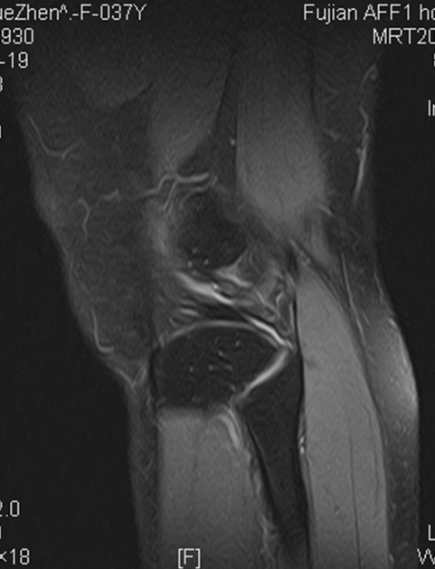
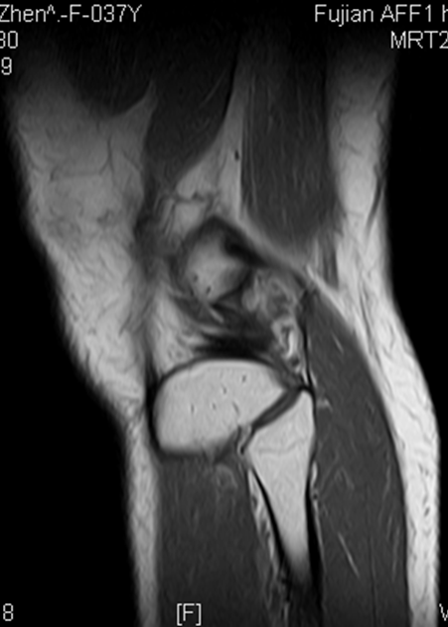
IGCM
ITB
LM
LM：外侧半月板 ITB：髂胫束 IGCM：腓肠肌外侧头

Slide 21
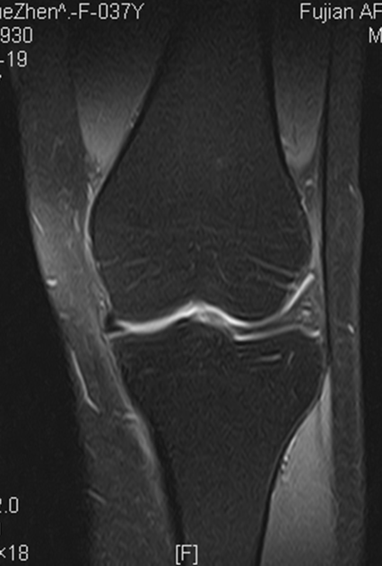
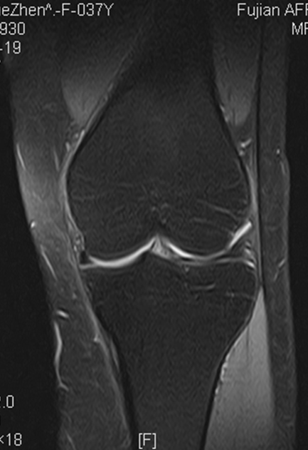
ITB
TrML
*

Slide 22
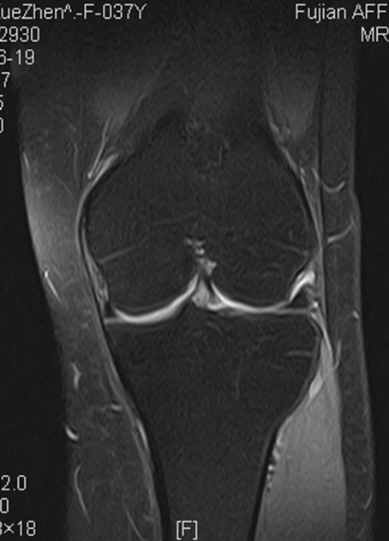
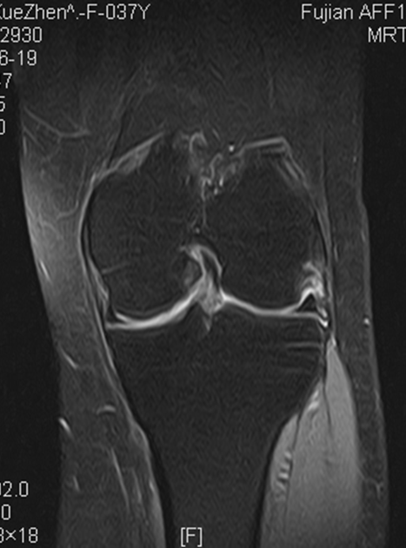
ITB
LCL
PCL
ACL
PT
MCL
LM
MM

Slide 23
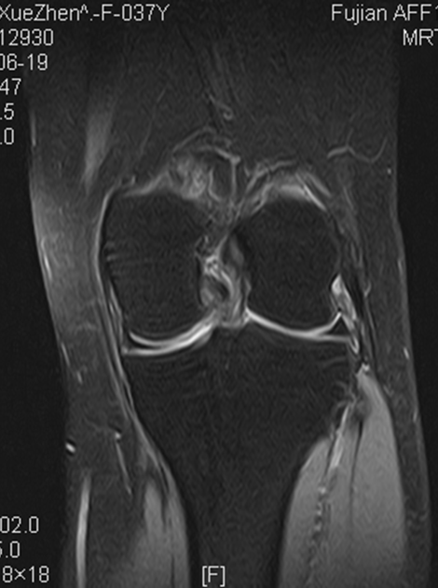
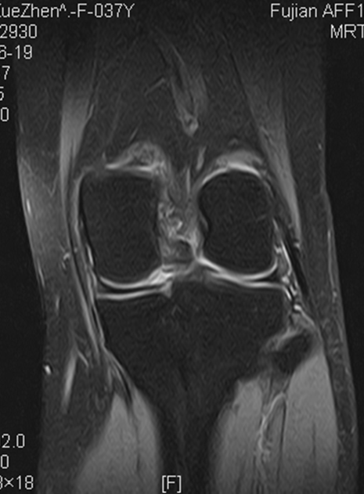
BFT
MFC
LFC
PPL
包括外侧副韧带的外侧支持组织：
髂胫束（ITB）、外侧副韧带（LCL）、股二头肌腱（BFT）；腘肌腱（PT）、腘腓韧带（PPL）

Slide 24
半月板功能与解剖
股胫结合部的稳定性、分散承重、吸收冲击、保护关节软骨
为纤维软骨，大多为 I 型胶原纤维
外周1/3为环状纤维，内侧2/3为横向及环状纤维，中心部（深层）不规则
外周1/3有血供及神经支配，内侧2/3则无
分前角、体部及后角

Slide 25
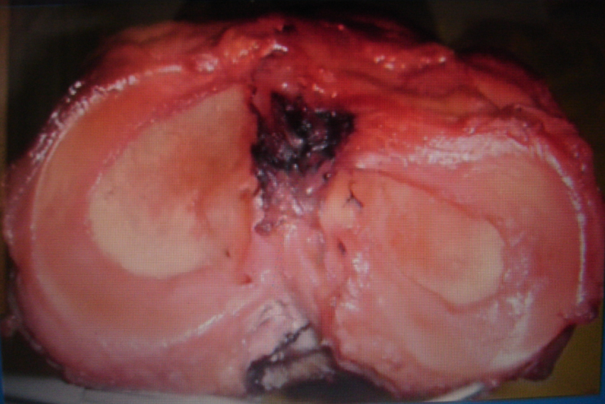
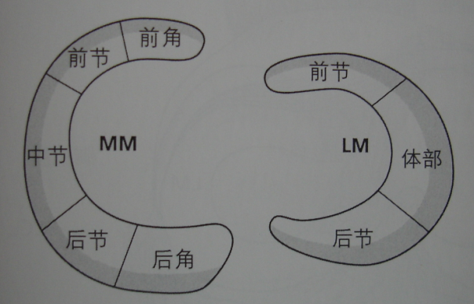
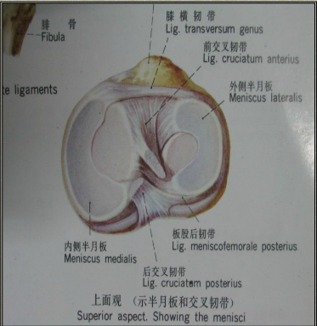
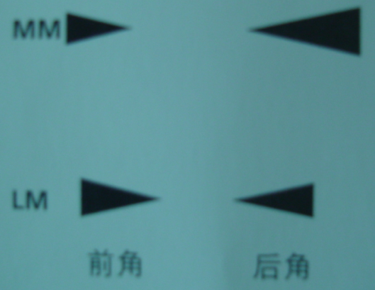
大体标本与对照示意图
M
L
宽度：<15mm
高度：< 6mm

Slide 26
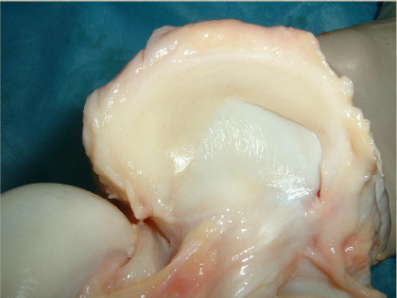
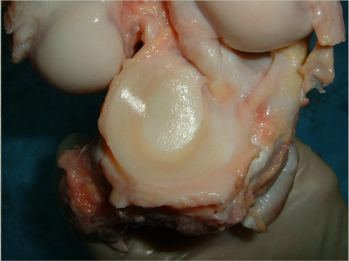
大体标本解剖图
MM
LM

Slide 27
MR是显示半月板结构最为理想的检查方法
T2WI像的半月板和关节液信号对比强烈，利于观察半月板表面
质子密度像对板内信号变化十分敏感
联合冠状面和矢状面成像基本可满足诊断

Slide 28
正常半月板MR表现
正常半月板在各个序列中均呈低信号
矢状面：半月板前、后角分开成2个尖端相对的三角形，外侧前后角形态大小相近，内侧后角较前角宽大，至少在2-3个层面可以看到前后角是分开的
冠状面：一尖端指向髁间窝的三角形低信号影，宽度一般不超过15mm，高度不超过6mm
横断面：5mm层厚对于半月板病变显示的作用不大

Slide 29
内侧半月板的“C”形结构大，与内侧副韧带的深层（囊韧带）粘连，更容易受到损伤
外侧半月板活动度较内侧大
MR分级：根据信号的形态及其与半月板关节面间的相对关系来确定

Slide 30
膝关节半月板病变
半月板退变和损伤
盘状半月板
半月板囊肿

Slide 31
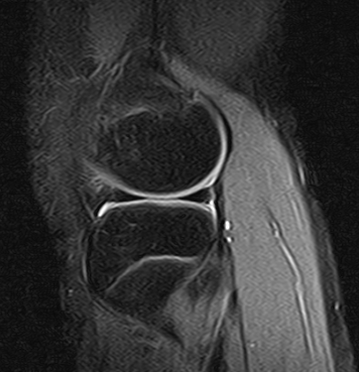
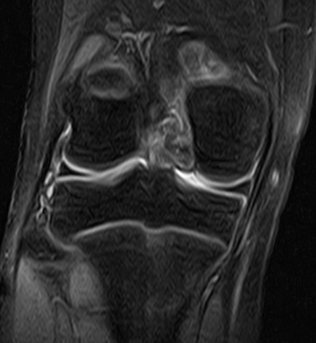
（1）半月板退变和损伤分级
0级（正常）

Slide 32
I级
病理上表现为灶性的半月板粘液样变性，是由于半月板纤维软骨基质内粘多糖产物增加所致。
MR：表现为半月板内点片状或类圆形高信号，未达到半月板的关节面缘。

Slide 33
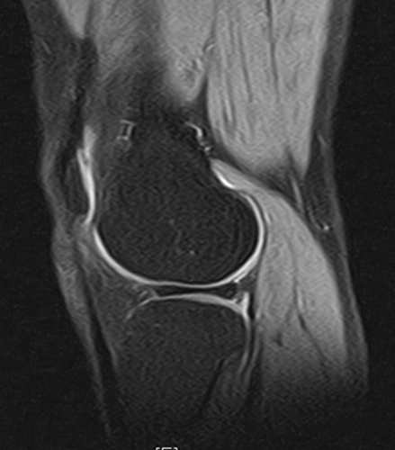
诊断要点：
不与半月板关节面相接触的灶性椭圆形或球状的信号增高影

Slide 34
II级：
病理上粘液样变的范围比I级损伤要广
MRI：表现为水平或斜形条状高信号，未达到半月板关节缘，可达到关节囊缘。

Slide 35
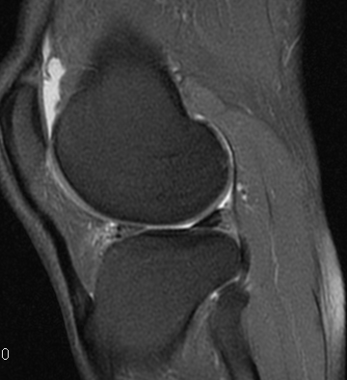
诊断要点：
水平的、线性的半月板内信号增高，可延伸至半月板的关节囊缘，但未达到半月板的关节面缘

Slide 36
III级
MRI：表现为半月板内的高信号达关节面缘。半月板撕裂表现比较复杂，形态多样。

Slide 37
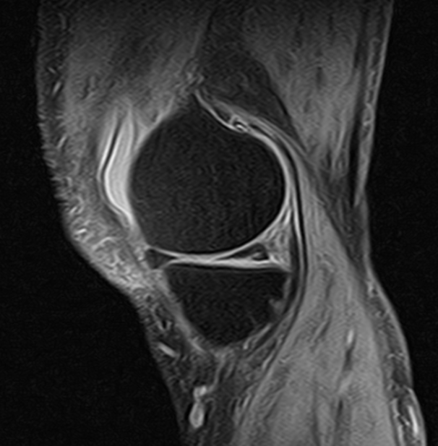
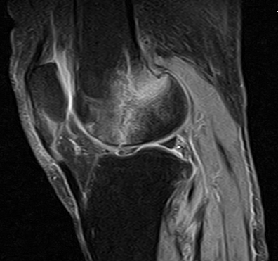
诊断要点：
半月板内高信号到达一个或两个关节面，
可以呈线性或不规则形信号增高。

Slide 38
半月板内高信号改变的诊断
I级、II级信号一般不诊断为半月板的撕裂。
半月板内的III级信号改变：
如果是年轻患者并且有明确外伤史、专科体征阳性诊断为半月板撕裂；
如果是无症状和明确外伤史的患者，诊断为退变建议随访；
如果是年龄大的患者，首先诊断为退变，除非临床症状典型，可考虑为退变基础上的撕裂。

Slide 39
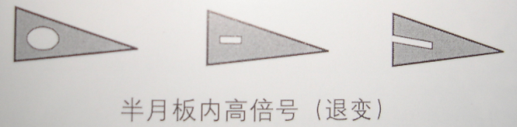
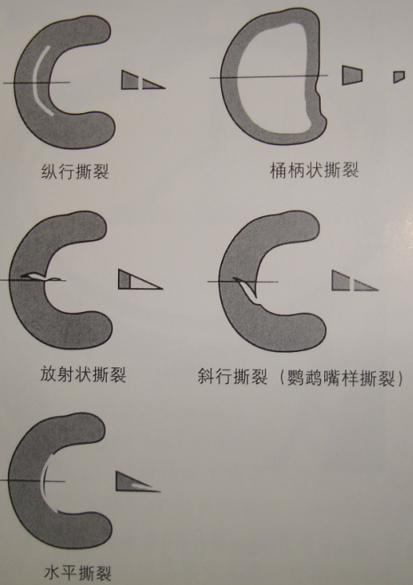
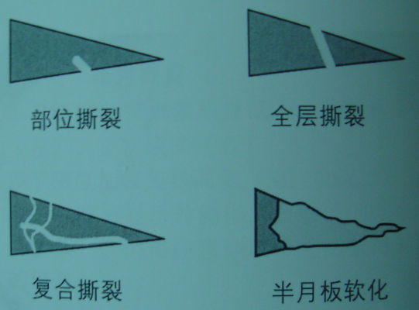

Slide 40
（2）盘状半月板
矢状面：连续三个层面均呈双凹镜样表现
冠状面：盘状半月板中部宽度显著增宽，与同侧胫骨关节面宽度的比率（板/胫比率）超过50%
板/胫比率：51%-75%--小盘状半月板
大于75%--大盘状半月板

Slide 41
盘状半月板的临床特点
盘状半月板不利于膝关节负荷的传导
外侧盘状半月板多见，内侧明显较少
症状多在青少年阶段出现
临床表现：
弹响、伸屈受限，合并撕裂时可有疼痛、腿无力及关节交锁。

Slide 42
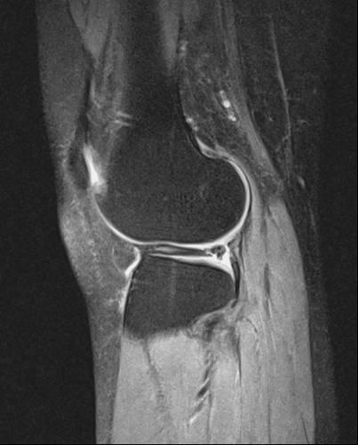
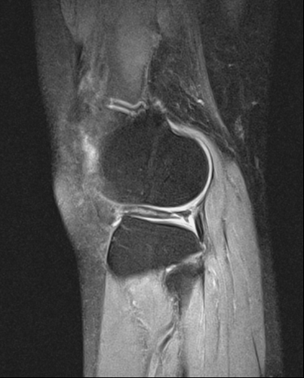
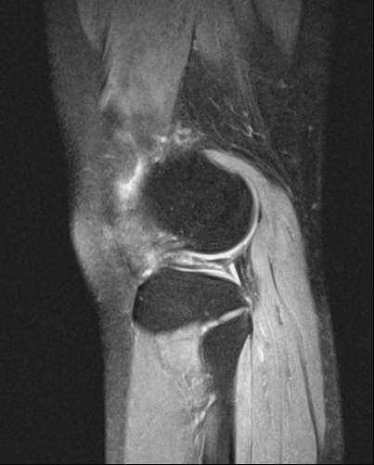
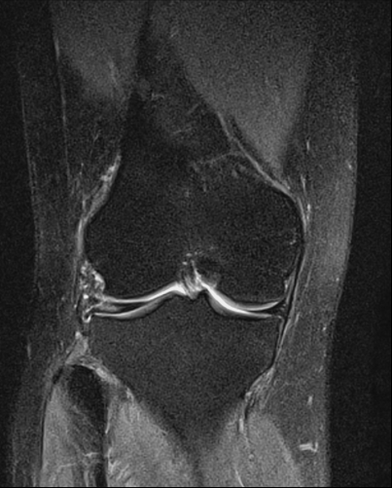

盘状半月板

Slide 43
（3）半月板囊肿
半月板囊肿归属于腱鞘囊肿，发生于半月板内及半月板周边。
半月板囊肿与半月板撕裂有关，当滑液压入撕裂处， 通过这个通道挤入关节囊边缘就形成了囊肿。
囊肿近半月板处可呈尖状突起，与半月板相连。

Slide 44
半月板囊肿的MR信号
T1WI：均匀低信号
T2WI、PD FS T2WI呈均匀高信号
半月板囊肿内常有血性或凝胶状液体，信号会有所改变
囊肿可呈分房或分隔改变

Slide 45





外侧半月板撕裂合并半月板囊肿

Slide 46





